Slide 1
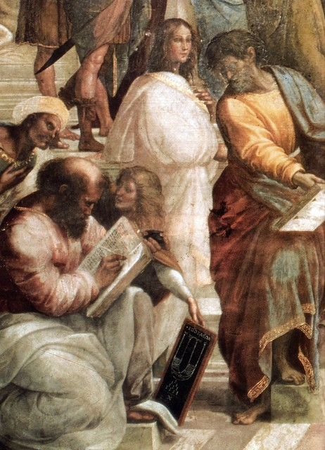
LIBERA
ACCADEMIA
Popolare
di Pieve Emanuele
corsi 2024 - 2025

Slide 2
ITALIANO PER STRANIERI
SILVANO MURELLI
Il corso è rivolto a quanti hanno difficoltà nell'uso corrente della lingua italiana. Si propone, attraverso dialoghi e semplici esercizi (lettura e scrittura corretta, brevi frasi e brani) di far acquisire una miglior capacità di usare la lingua italiana per comunicare più facilmente.
Lezioni a cadenza settimanale, il lunedì dalle 14,30 alle 16,00

Slide 3
INGLESE CORSO BASE
CATERINA NIC DHUBHAIN
Il corso è indirizzato a chi ha poca (o nessuna) conoscenza della lingua e mira a dare una possibilità di esprimersi in situazioni quotidiane. Tematiche: Fonetica - Vocaboli – Regole - Enfasi sulla lingua parlata piuttosto che scritta
Lezioni a cadenza settimanale, mercoledì dalle 14,30 alle 15.30

Slide 4
INGLESE CORSI AVANZATI
CATERINA NIC DHUBHAIN
Il corso è pensato per chi già ha una base di conoscenza della lingua. Si concentrerà sull'uso di frasi comuni e vocaboli di uso quotidiano per raggiungere una certa competenza nella conversazione.
Lezioni a cadenza settimanale, mercoledì dalle 15.30 ALLE 17.30

Slide 5
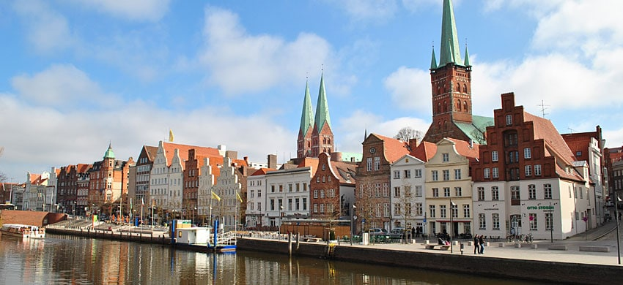
TEDESCO 1 – CORSO BASE
LUIGI ROSSI
Il corso è pensato per chi non ha una conoscenza della lingua. Si concentrerà sulla fonetica di base, si impareranno vocaboli di uso comune per la costruzione di semplici frasi di uso comune. Si osserverà la lingua di tutti i giorni e si faranno cenni sulla cultura generale tedesca.
Lezioni: giovedì dalle 14,30 alle 16,00

Slide 6
TEDESCO 2 – CORSO AVANZATO
LUIGI ROSSI
Il corso è pensato per chi ha già una base di conoscenza della lingua. Approfondimento delle conoscenze acquisite e comprensione di testi attraverso letture; verranno facilitati esercizi di conversazione. Cultura generale: la Germania della letteratura e della musica.
Lezioni: giovedì dalle 16.00 alle 17.30

Slide 7
INGLESE CONVERSAZIONE A
GIANNA GIANNITTO
“ATTIVARE L'INGLESE COMUNICATIVO”
Il corso si rivolge a chi ha già conoscenze di base consolidate e abbia frequentato, produttivamente, un corso di livello avanzato, ma necessita di un approfondimento dell'uso dei vocaboli, lessico e conversazione. Alla fine i corsisti saranno in grado di sostenere conversazioni in situazioni di vita reale. Può frequentare il corso chi ha un livello di conoscenza della lingua B1. Lezioni: martedì dalle 14,30 alle 16,00

Slide 8
INGLESE CONVERSAZIONE B
ELISABETTA GIOVINE
“ATTIVARE L'INGLESE COMUNICATIVO”
Il corso si rivolge a chi ha conoscenze di base (livello A1), ma necessita soprattutto di un approfondimento dell'uso dei vocaboli, lessico e conversazione. Alla fine i corsisti saranno in grado di sostenere conversazioni in situazioni di vita reale. Numero minimo di partecipanti.
Lezioni: martedì dalle 16.00 alle 17.30

Slide 9
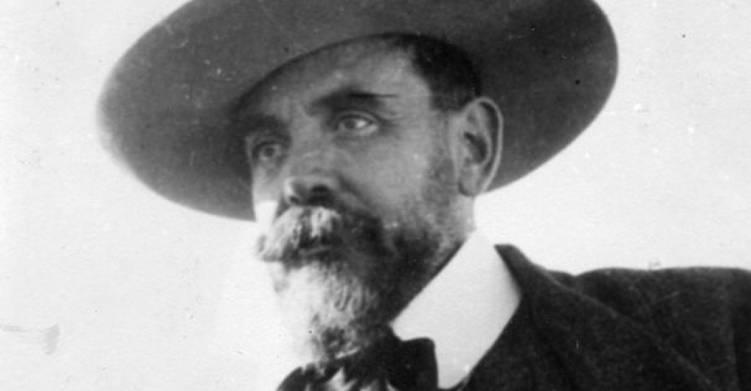
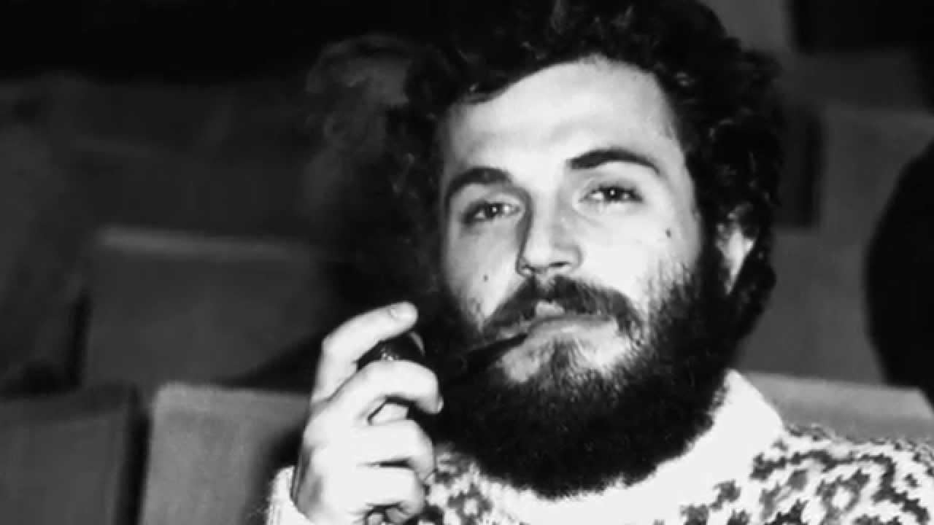
SEBASTIANO SATTA E SERGIO ATZENI
PASQUALINA DERIU
Il corso quest'anno si incentra sulla personalità letteraria di Sebastiano Satta e Sergio Atzeni, ambedue amanti e custodi della cultura sarda che hanno saputo delineare, non solo la poetica locale, ma una lettura più ampia della realtà.
Lezioni a cadenza settimanale, martedi dalle 17.30 alle 19.00

Slide 10
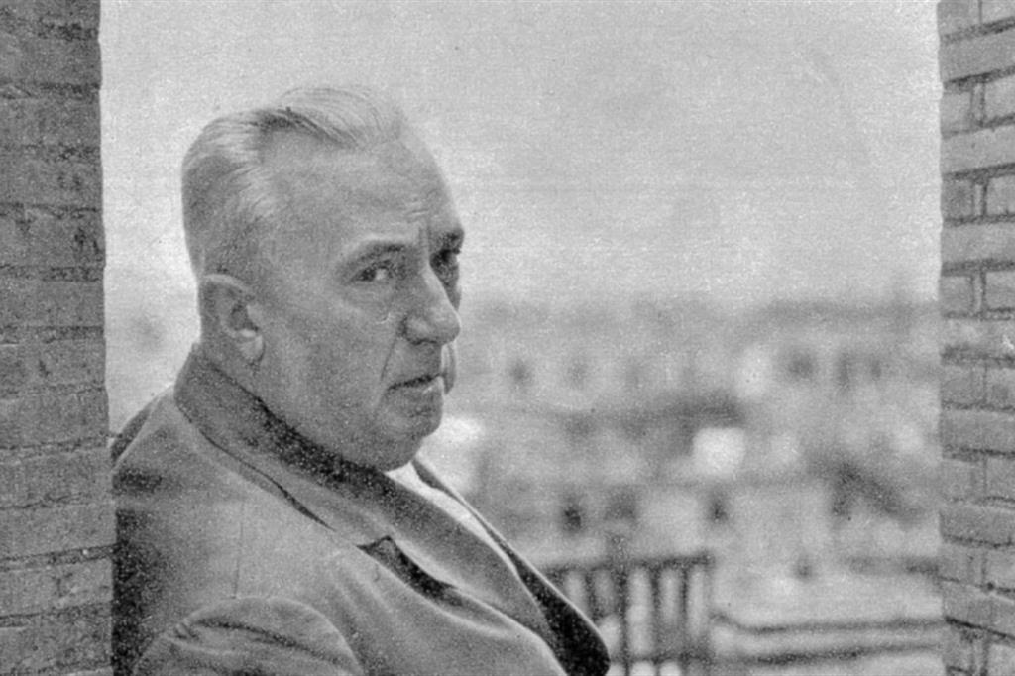
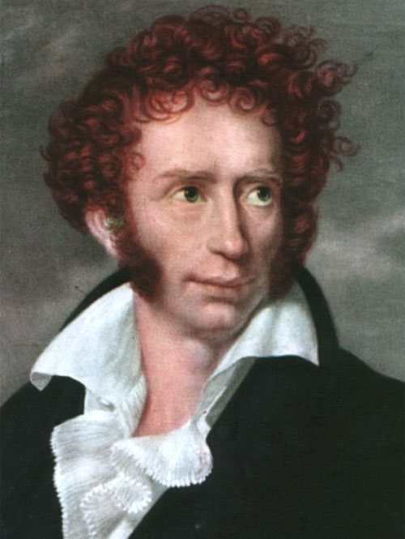

Slide 11
IL CONFLITTO DELLE INTERPRETAZIONI
LA PAROLA AL LETTORE
MAURIZIO BERTOLI
Il titolo è la locuzione con cui in letteratura si indica la capacità di un testo di generare interpretazioni diverse, talora persino opposte. Vi sono i commenti prodotti dai lettori professionisti, che alimentano la cosiddetta “critica letteraria”. Esistono tuttavia i lettori e le lettrici comuni, che leggono solo per il proprio piacere e che non vedono l’ora di poter prendere la parola per dire la loro sui libri letti. Il percorso che si propone vuole favorire questa esperienza.
Sei incontri a cadenza mensile, venerdi dalle 17.30 alle 19.00
(on line/presenza)

Slide 12
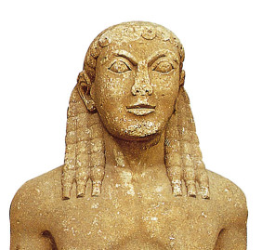
VIAGGIO NELLA CIVILTA' ARTISTICA DELLA GRECIA ANTICA
OTTO SECOLI DI AUTONOMIA E LIBERTÀ
ADALGISA ROTELLINI
Lezioni a cadenza settimanale, giovedì dalle 17.00 alle 18.30

Slide 13
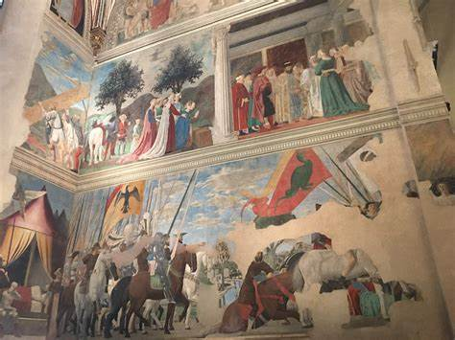
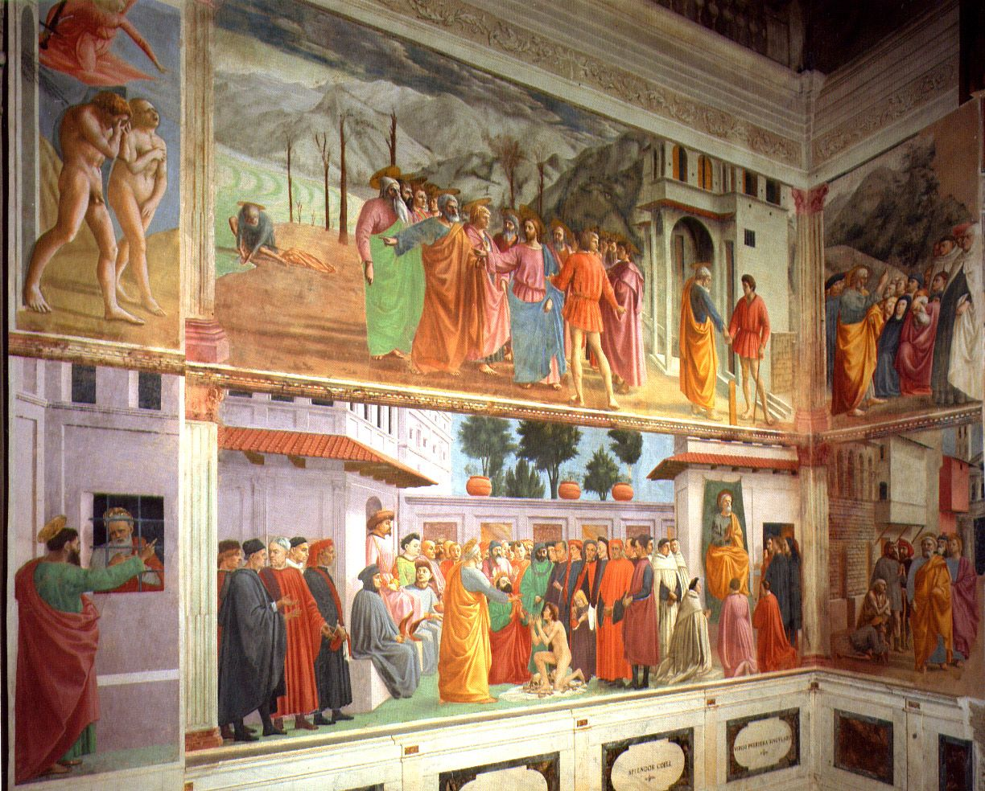
OSSERVARE,
NON IMMERGERSI 2
GIANLUCA BERTANI
Lezioni a cadenza mensile,
martedì dalle 16,00 alle 17,30
e visite guidate dal vero

Slide 14
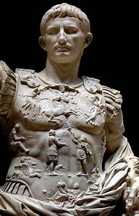
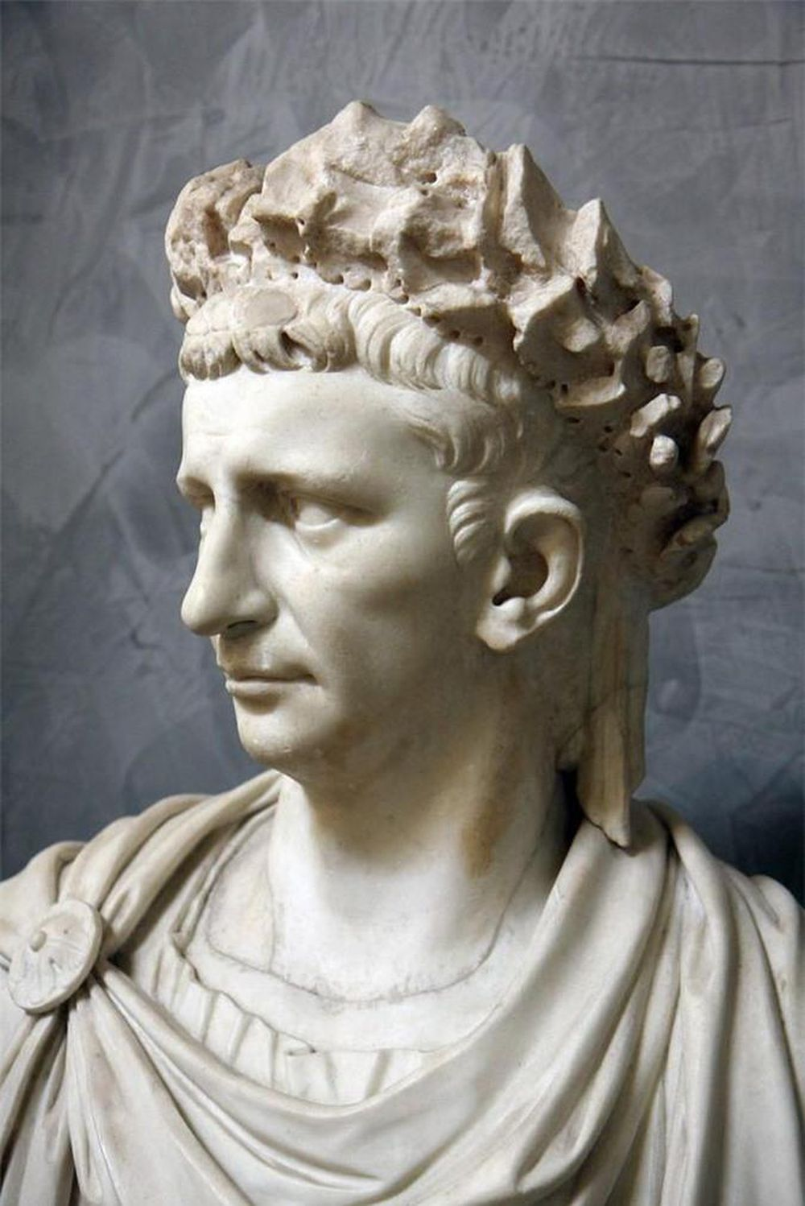
DA AUGUSTO A NERONE
ELISABETTA POLEZZO
La dinastia giulio claudia attraverso le figure dei suoi imperatori.
Lezioni a cadenza settimanale
mercoledi dalle 16.30 alle 18.00

Slide 15
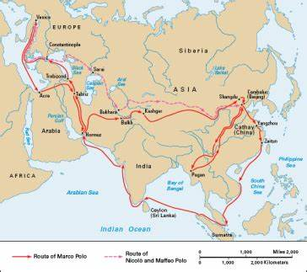
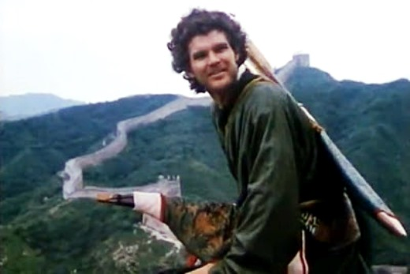
LE VENEZIE DI MARCO POLO
MARA CATALANO
Lezioni di giovedi,
dalle ore 15.00 alle ore 16.30
In occasione dei 700 anni dalla morte di Marco Polo visitiamo, dal punto di vista storico geografico e di costume, le città che Marco e i suoi raggiunsero e esplorarono.

Slide 16
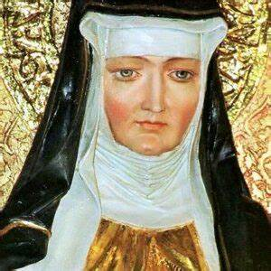
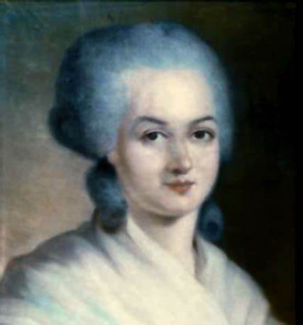
DONNE E FILOSOFIA
MARA CATALANO
SCOPRIRE LE FILOSOFE NASCOSTE NELLA STORIA
Partendo dal libro di Simonetta Tassinari, Il libro rosa della Filosofia, cercheremo di esplorare un altro universo, quello “delle donne e del loro pensiero che non è stato minore, ma sottovalutato e spesso negato”.
Lezioni di venerdi, dalle 15.00 alle 16.30

Slide 17
PAROLE, PAROLE:
RISCOPRIAMO L’ITALIANO
MARA CATALANO
Lezioni di giovedi,
dalle ore 15.00 alle ore 16.30
Conoscere meglio le parole della nostra lingua, la loro storia, i loro significati ci permette di usarle con maggiore consapevolezza. Il corso quindi mette l’accento su parole di uso quotidiano e sulla loro origine, arricchendone la conoscenza con curiosità, aneddoti ed esempi.

Slide 18
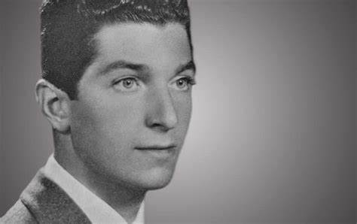
UN GIOVANE PARTIGIANO
GIUSEPPE DEIANA
A ottant’anni dalla liberazione, una vita per la libertà. il caso del giovane partigiano Giancarlo Puecher, prima medaglia d’oro della resistenza in Lombardia
un unico incontro, venerdi 11 aprile 2025, dalle 15.00 alle 17.00

Slide 19
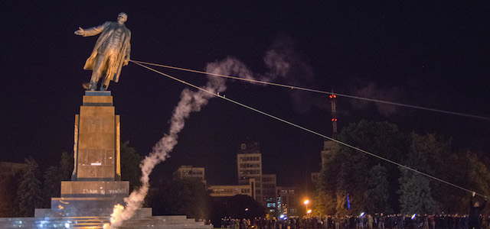
RAGIONI E ORIGINI DEGLI ATTUALI SCENARI INTERNAZIONALI
SERGIO GUIDA
Lezioni il giovedì dalle ore 15.00 alle ore 17.00

Slide 20
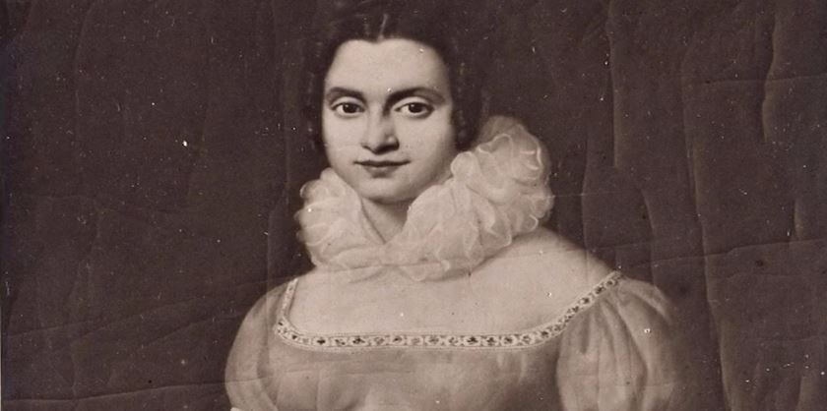
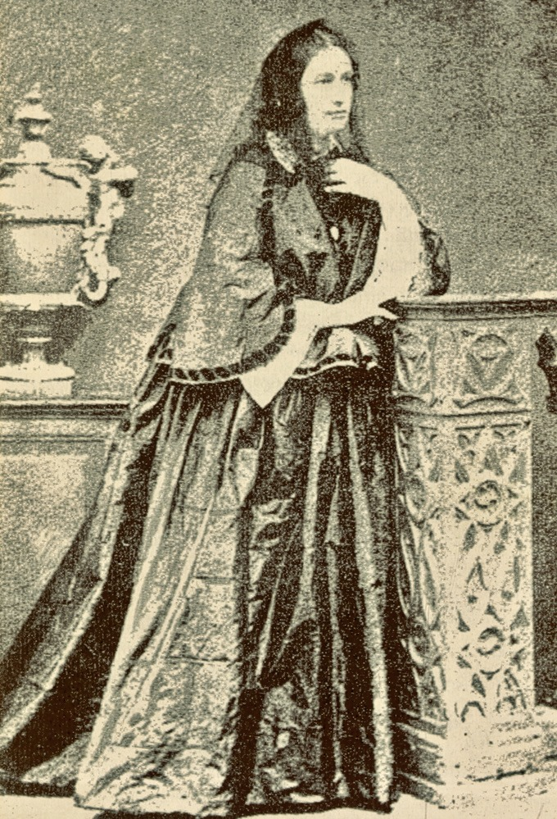
DONNE DEL RISORGIMENTO
NICOLA LASORSA
Profili di sei donne. Donne nobili di rango, colte, intelligenti, libere. Donne di cui non parlano i libri di
storia, ma che hanno fatto l’unità d’Italia con i loro
compagni, di cui invece i libri di storia parlano.
Lezioni settimanali, martedi dalle 17.30 alle 18.30

Slide 21
TEMATICHE LEGALI: NOVITA’ GIURIDICHE
ROBERTO ZAPPIA
Gli spunti di aggiornamento, riflessioni e dibattito, saranno poi condotti anche su suggerimenti degli associati.
Lezioni il giovedì dalle 18,30 alle 19,30

Slide 22
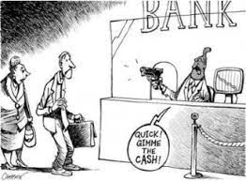
EDUCAZIONE FINANZIARIA
LUIGI ROSSI
Il sistema finanziario - I vari prodotti finanziari -
I mezzi di pagamento – I servizi bancari -
I Fondi e le Polizze vita
Lezioni il martedì dalle ore 10.00 alle ore 11.30

Slide 23
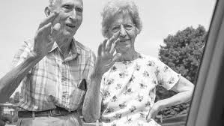
LA TERZA ETA’ CAMBIAMENTI E RISORSE
RACHELE SFORZA
I cambiamenti valoriali personali
I principali ostacoli al concetto di indipendenza, al “lasciar andare”
Gli strumenti per vivere la propria età, nel modo più sereno possibile
Tecniche di meditazione e rilassamento
Lezioni a cadenza settimanale, venerdi dalle 18,00 alle 19,30 ( on line )

Slide 24
L'OTTIMISMO E' IL SALE DELLA VITA
PAOLA BATTAGLIA
La saggezza comune, e condivisa in questa frase, è stata trasformata in un elemento proprio della psicologia positiva. Durante il percorso si vedranno gli atteggiamenti mentali e i meccanismi di riferimento con i quali rispondiamo agli eventi della vita.
Una mente ottimista trova la risorsa nel problema, una mente pessimista trova il problema nella risorsa.
Lezioni a cadenza settimanale, mercoledì dalle 11,00 alle 12,30

Slide 25
FILOSOFIA RELIGIOSA
ENRICO RESTAGNO
Il valore della socializzazione e l’educazione all’alterità quali fondamenti per il Ben-essere personale e collettivo.
Un incontro giovedì 27 febbraio 2025, dalle 17,00 alle 18,30 (on line)

Slide 26
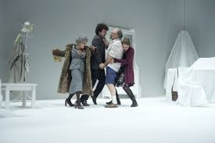
TEATRO
EDUCAZIONE ALLA TEATRALITA’ E PRIMI PASSI IN SCENA
ANNA ADRIANA DI CIOCCIO – CINZIA COLLODI
Il senso di un corso di teatro è quello di permettere di esprimersi e di scrollarsi di dosso la timidezza , la paura di affrontare gli altri o di ricevere giudizi. Attraverso semplici e divertenti esercizi si impara a conoscersi, a capire i propri limiti e a comprendere quelli degli altri per arrivare ad una generale soddisfazione.
Lezioni settimanalI, venerdì, ore 10.00 – 12.00 (Auditorium Ex Centrale Termica)

Slide 27
GLI ACQUISTI GIUSTI:
CONOSCERE IL SUPERMERCATO
DOMENICO LACAPRA
Il corso presenterà la realtà della grande distribuzione nei suoi vari aspetti: dall'organizzazione generale, alle merci, ai nostri acquisti.
Lezioni a cadenza settimanale, martedì dalle ore 10,00

Slide 29
LA STORIA DELLA COLONNA SONORA
viaggio nel mondo della musica
ADRIANO BASSI
Percorreremo insieme la nascita, la storia, i momenti più significativi che hanno caratterizzato l’evoluzione musicale e la struttura della “colonna sonora”, nei vari decenni dei secoli XX e XXI.
Il tutto corredato da brani musicali.
Gli incontri avranno luogo il martedì , dalle ore 18.00 alle 19.45 (on line/presenza)

Slide 30
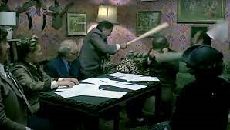
PROBLEMATICHE CONDOMINIALI
ANNA ELENA ANTENOZIO
Lettura e comprensione del bilancio. Aspetti fiscali del condominio.
Assemblea. Morosità in condominio, debiti e Regolamento Condominiale.
Lezioni a cadenza settimanale, giovedì dalle 18.00 alle 19.30

Slide 31
IL CINEMA, LO SPECCHIO DEL TEMPO
Il laboratorio di Cineforum propone quest’anno un ciclo di sette film, attraverso i quali emergeranno temi e valori tratti dalla realtà e alcune problematiche sociali.
Il Cineforum come momento di incontro e scambio di idee sulle varie tematiche.

Slide 32
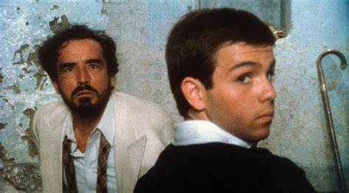
QUEL POMERIGGIO DI UN GIORNO DA CANI
PARIS TEXAS
VALMONT
IL GIOVEDI

Slide 33
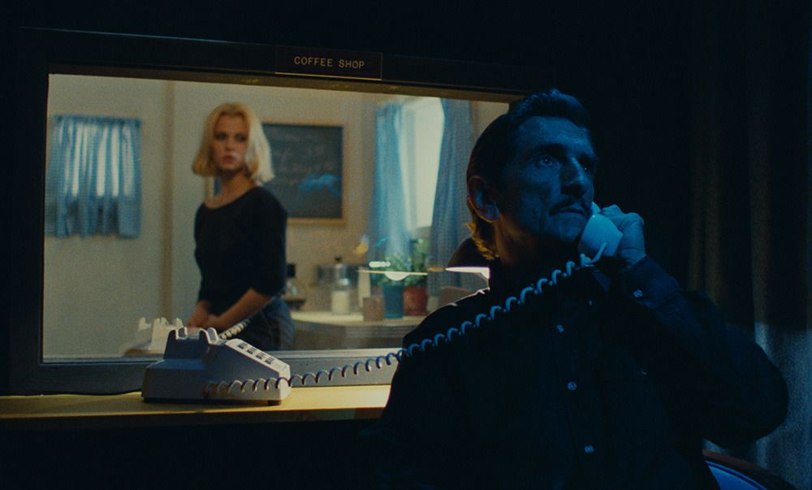
PROFUMO DI DONNA
HIROSHIMA MON AMOUR
MATADOR
UN RICORDO DI ALAIN DELON

Slide 34
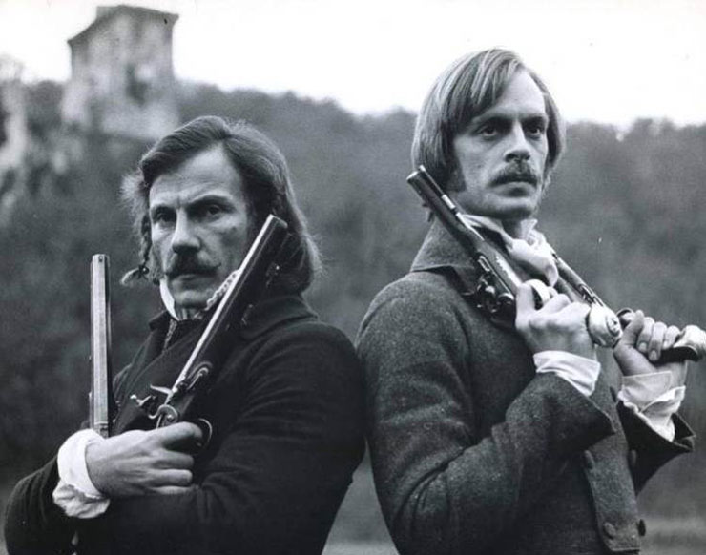
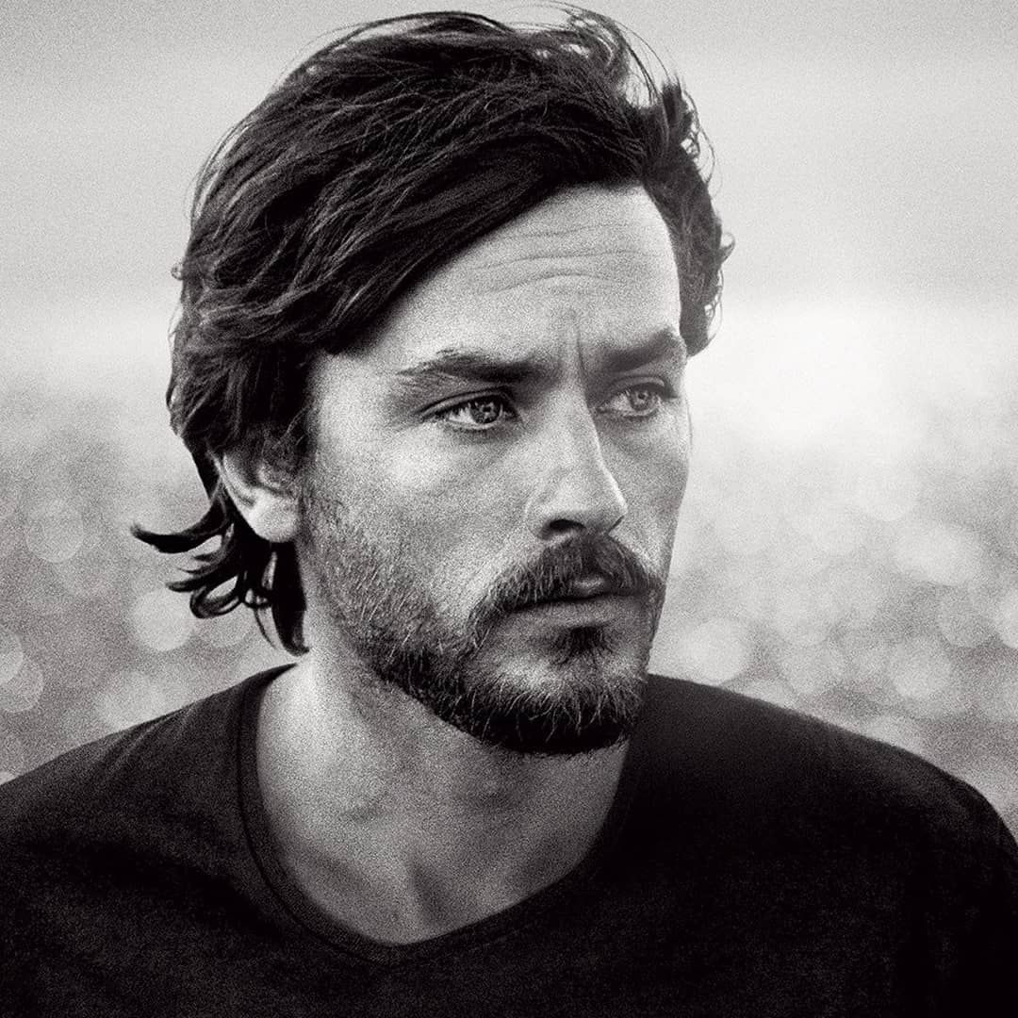

Slide 35
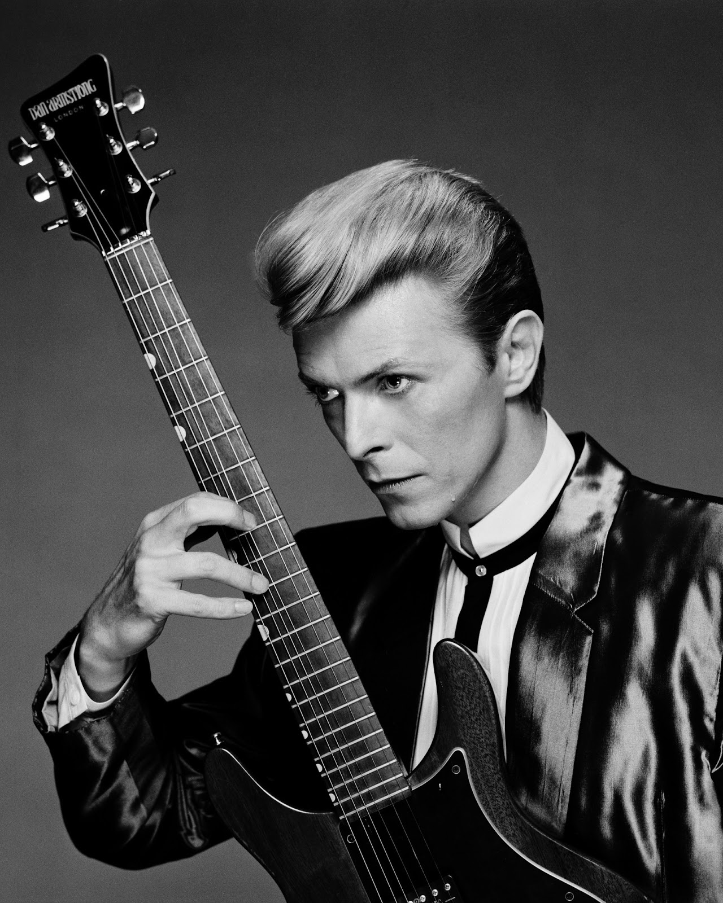
DAVID BOWIE
CECILIA SONGINI
Non basta un solo incontro per parlare del Duca Bianco, dei suoi testi e delle sue musiche, di contenuti e sonorità che hanno decisamente cambiato l'espressione musicale degli anni '70-’80 del secolo scorso, ma sarà l'occasione per “rileggere” emozioni già vissute, attraverso frammenti di brani che fanno parte della nostra giovinezza.
L'incontro avrà luogo venerdì 4 aprile 2025, dalle ore 9.30 alle 10.30.

Slide 36
STORIA DELLA CIVILTA' EGIZIA
RUGGERO PUCCI
Il discorso sulla civiltà egizia, sul percorso plurimillenario della sua cultura, continua anche quest’anno. Specificatamente il docente affronterà il percorso storico sulla XXV dinastia (la dinastia nubiana) in una sintesi efficace di tre incontri di 90 minuti ciascuno.
Lezioni a cadenza settimanale, sabato dalle 15.00 alle 16.30

Slide 37
RUOLI E FUNZIONALITA’ DELLE ISTITUZIONI POLITICHE E AMMINISTRATIVE DELLO STATO
ALESSANDRO DIANO
• Organizzazione del sistema politico
della Repubblica Italiana
• La Costituzione e la separazione dei Poteri
• Il Potere Legislativo ed Esecutivo
• I Partiti e la loro evoluzione
Lezioni a cadenza settimanale
sabato, ore 15.00 - 16.30

Slide 38
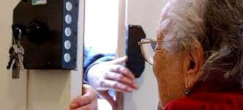
NORMATIVE DI SICUREZZA
MARCO CANTONI
Comandante del Corpo Intercomunale di Polizia Locale
Le truffe agli anziani: come riconoscerle e tutelarsi
Il codice della strada: norme di comportamento, tempi, regole, documenti e scadenze
Vari approfondimenti di carattere normativo, su richiesta degli iscritti
Quattro incontri a cadenza settimanale, mercoledì dalle 11.00 alle 12.30

Slide 39
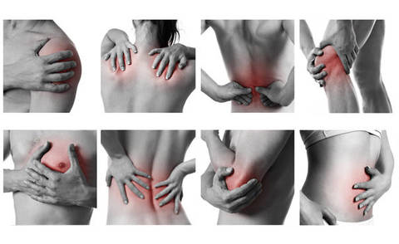
LE PATOLOGIE DOLOROSE DELL’APPARATO LOCOMOTORE
(STARE BENE PER NOI E ….PER GLI ALTRI)
FILIPPO LUCIANO VENUTO
Il corso ha l’obiettivo di far conoscere ciò che è importante per prevenire e curare le patologie dolorose dell’apparato locomotore, che aggrediscono le strutture adibite al movimento, limitando progressivamente la nostra indipendenza , libertà e qualità di vita. Da qui l’importanza di approfondire le nostre conoscenze su ossa, tendini, legamenti e muscoli.
Sei incontri, a cadenza settimanale, mercoledi dalle ore 10.30 alle ore 12.00

Slide 40
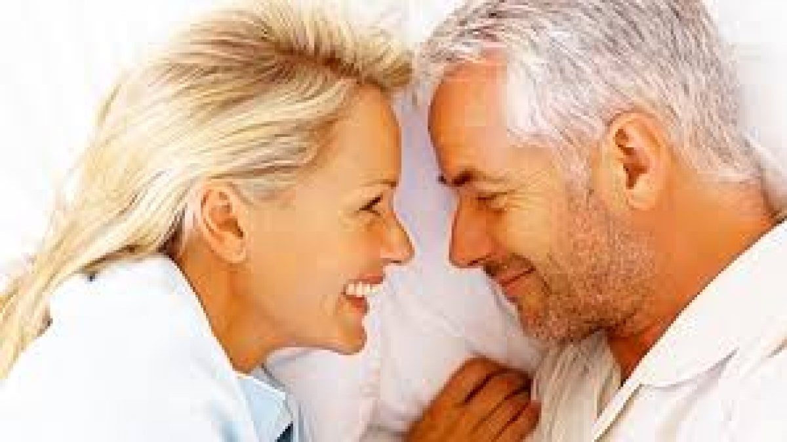
SESSUALITA’ E SALUTE SESSUALE
VOGLIAMO PARLARNE?
FILIPPO LUCIANO VENUTO
ARGOMENTI DI SESSUOLOGIA PER STARE AL PASSO CON LE GENERAZIONI DEL WEB
Partendo dall’anatomia e dalla fisiologia, cercheremo di analizzare i comportamenti e allargare le conoscenze a riguardo di sesso, sessualità e “salute sessuale”, fino ad addentrarci nell’utilizzo di internet.
Lezioni di mercoledi
10.30 – 12.00

Slide 41
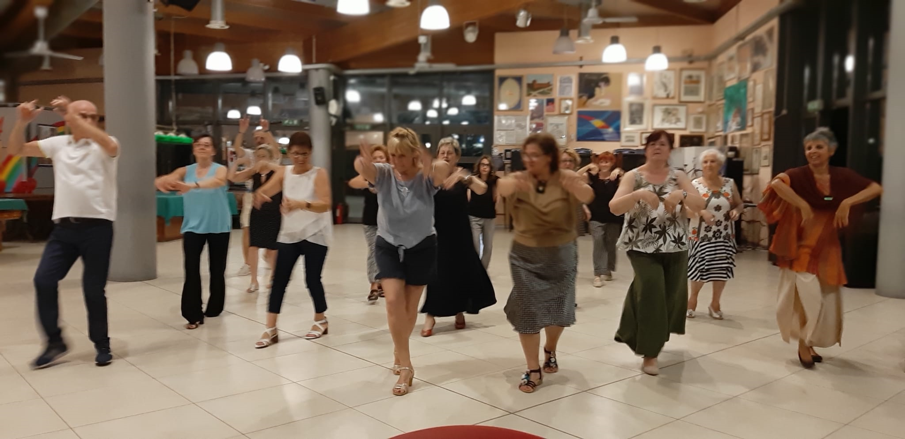
BALLI DI GRUPPO
MARIA ROSA CATANZARO
IL BALLO, EMOZIONE SENZA TEMPO
Il corso ha l’obiettivo di far conoscere i balli di gruppo a titolo ludico creativo. Durante le lezioni ci si avvicinerà alla conoscenza dei balli di gruppo e di primi passi di latino americano.
Lezioni a cadenza settimanale,
lunedì dalle 10,00 alle 11,00 (Auditorium Ex Centrale Termica)
ARMONIA MENTE E CORPO
MARIA ROSA CATANZARO
INCONTRI DI MOVIMENTO DOLCE E RELAX
Condividere insieme un momento ludico, sereno e gioioso. Il movimento armonioso
del corpo sarà unito a una conversazione di tono conviviale che produrrà un rilassamento attivo di grande beneficio psicofisico.
Lezioni a cadenza settimanale,
lunedì dalle 11,00 alle 12,00
(Auditorium Ex Centrale Termica)

Slide 42
EDUCAZIONE ALIMENTARE
ILARIA TRENTIN
Composizione degli alimenti che mettiamo in tavola e corretti abbinamenti
Impariamo a fare una buona spesa e a leggere le etichette degli alimenti
Prevenzione a tavola: parliamo di osteopenia/osteoporosi e sarcopenia
Tre incontri a cadenza settimanale, venerdi dalle 9.30 alle 10.30

Slide 43
STIMOLAZIONE COGNITIVA
TIZIANA CAVALLUCCI
Incontri di stimolazione cognitiva di gruppo. Come si fa esercizio fisico per mantenere in un buono stato i muscoli, la circolazione sanguigna, lo scheletro, così i piccoli acciacchi della memoria posso essere ritardati e tenuti sotto controllo da un valido esercizio cognitivo.
Incontri a cadenza settimanale, lunedi dalle 15,30 alle 17,00

Slide 44
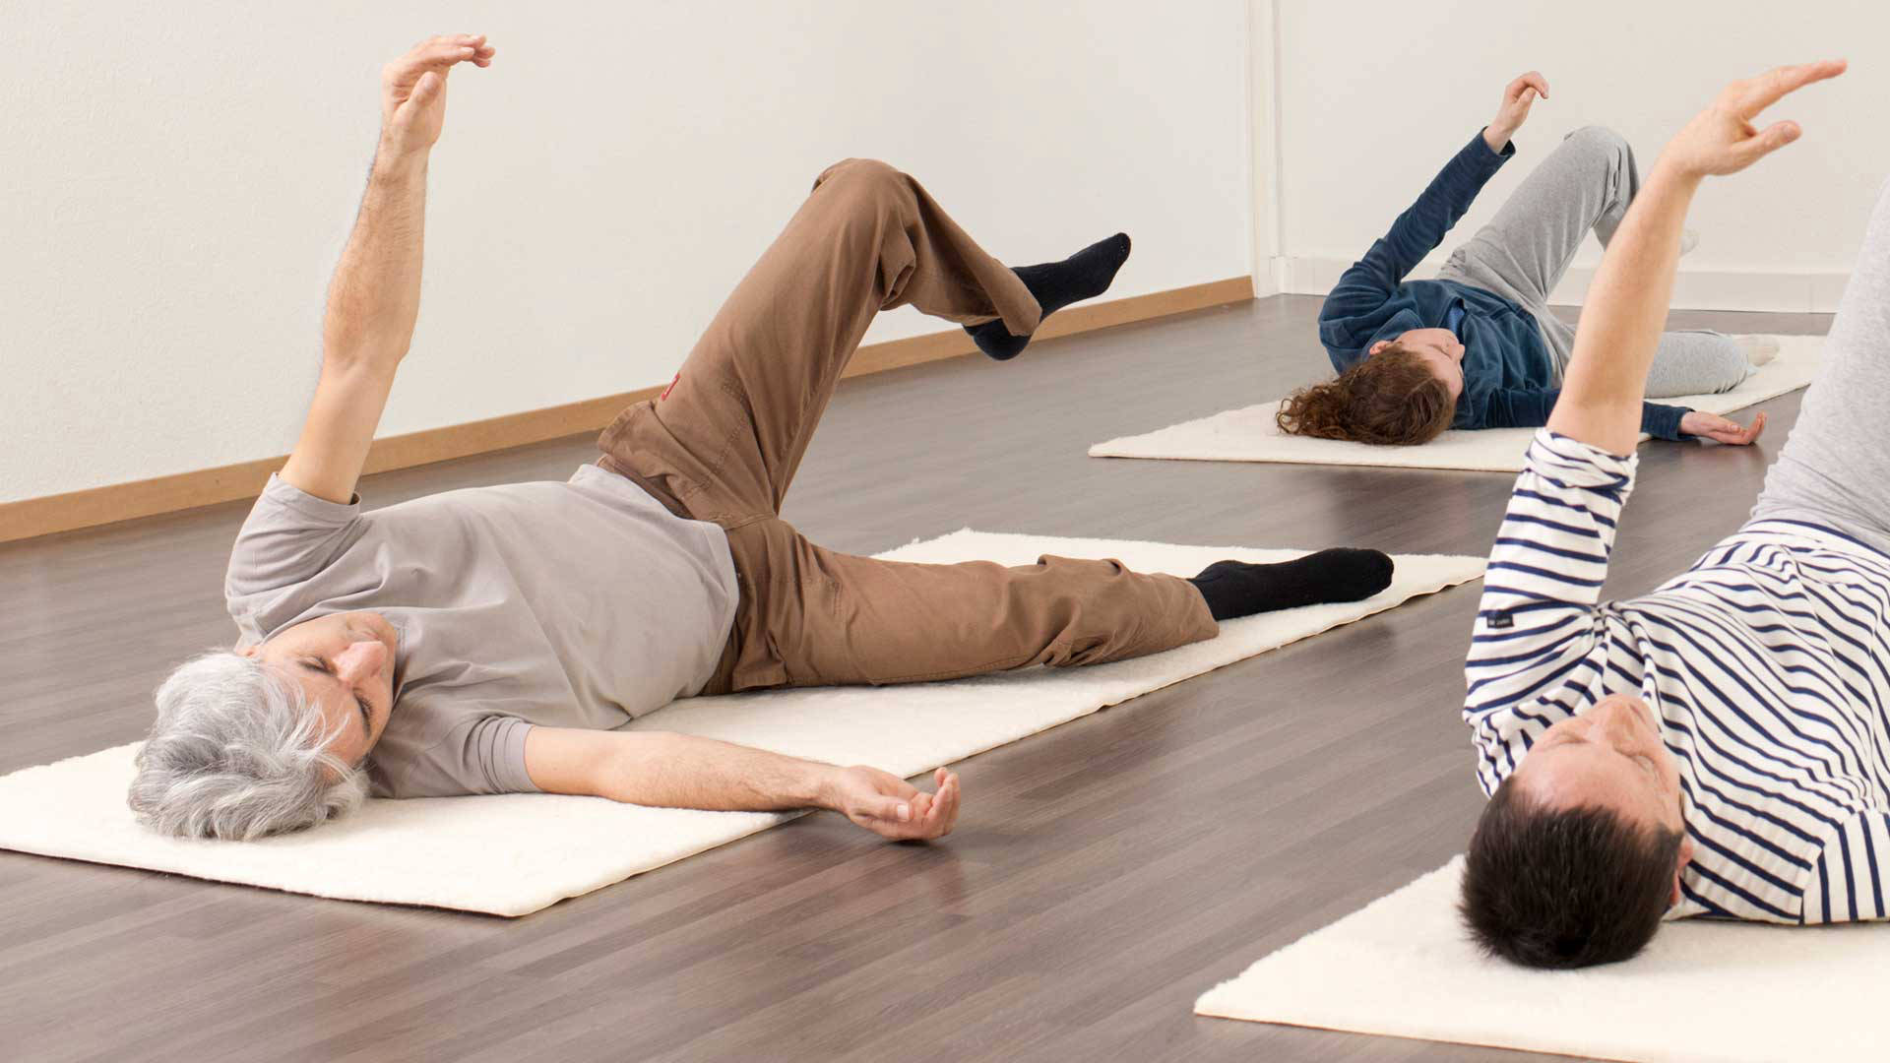
Portare le persone a mettere attenzione a come stanno in piedi, come spostano il loro peso, come coinvolgono il bacino, le anche, come partecipa il torace e la testa nel movimento del camminare e stare in piedi. Insomma, come ognuno di noi si organizza per muoversi nel mondo, nell’ambiente circostante.
MOVIMENTI CONSAPEVOLI
METODO FELDENKRAIS
TIZIANA CAVALLUCCI
Incontri a cadenza settimanale
martedi dalle 10,30 alle 12.00

Slide 45
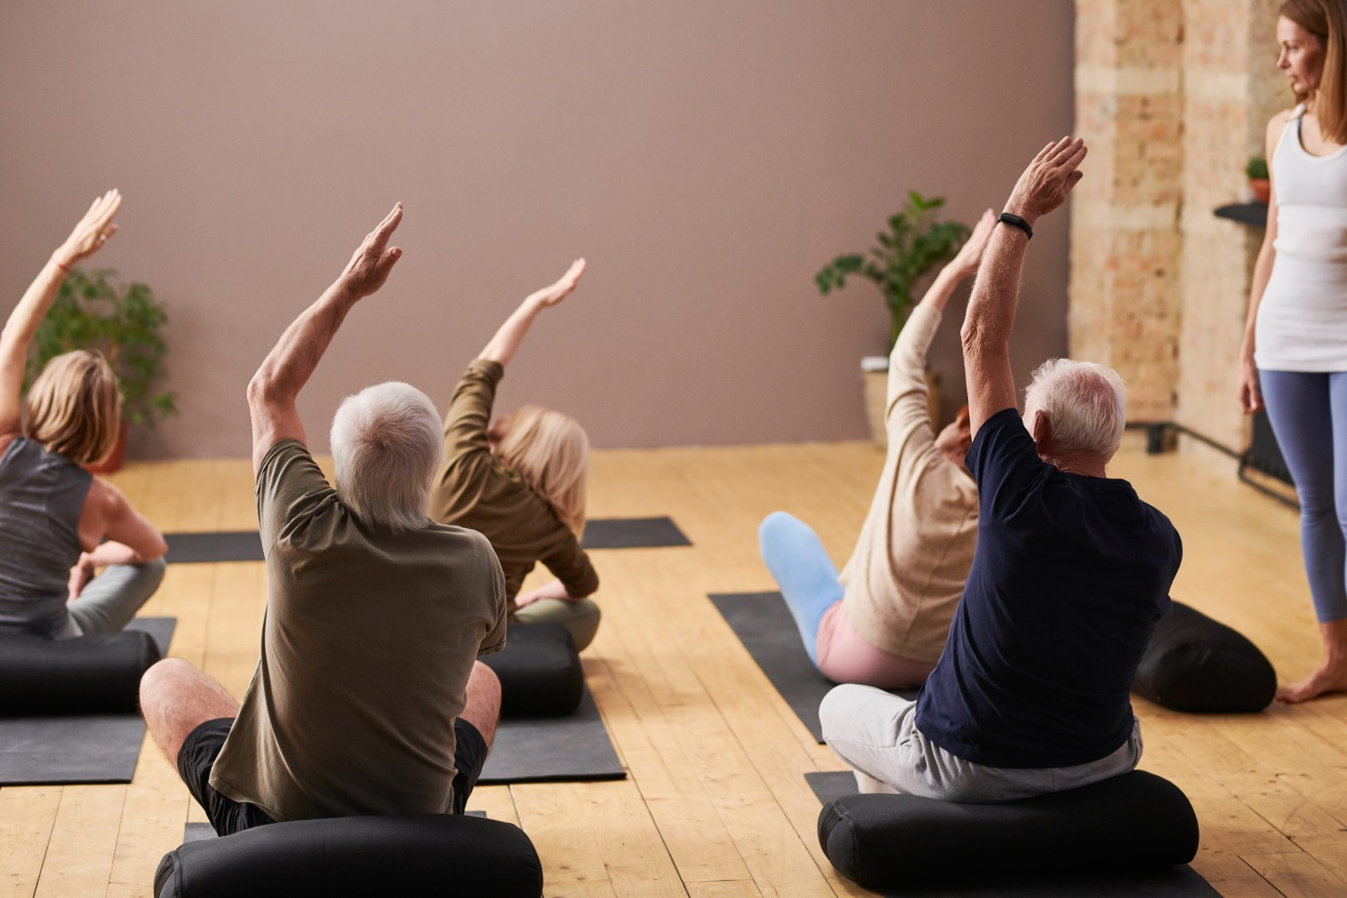
GINNASTICA DOLCE (GYM & MUSIC)
CARMELA ESPOSITO
Non è mai troppo Tardi per stare in Forma
Il corso ha il prezioso scopo di insegnare a svolgere autonomamente semplici ed efficaci esercizi di ginnastica quotidiana. Dedicarsi a questa pratica è sicuramente alla base della prevenzione dell’osteoporosi, delle malattie cardiovascolari, al controllo della glicemia e del sovrappeso. il piacere di muoversi unito al piacere della musica. Tutto questo aiuta ad invecchiare bene.
Incontri a cadenza settimanale
giovedi (ottobre – dicembre) e mercoledi (febbraio – aprile), dalle 9.30 alle 10.30
Auditorium Ex Centrale Termica

Slide 46
PRIMI PASSI AL COMPUTER
GIANLUCA BERTANI
Incontri a cadenza settimanale,
martedi dalle 8.30 alle 10.00
Il corso è rivolto a coloro che vogliono avvicinarsi al computer. L’obiettivo è fornire le basi necessarie per compiere i primi passi con un computer, acquisendo confidenza sia con l’hardware sia con il software. Indispensabile avere il proprio computer portatile in ambiente windows.

Slide 47
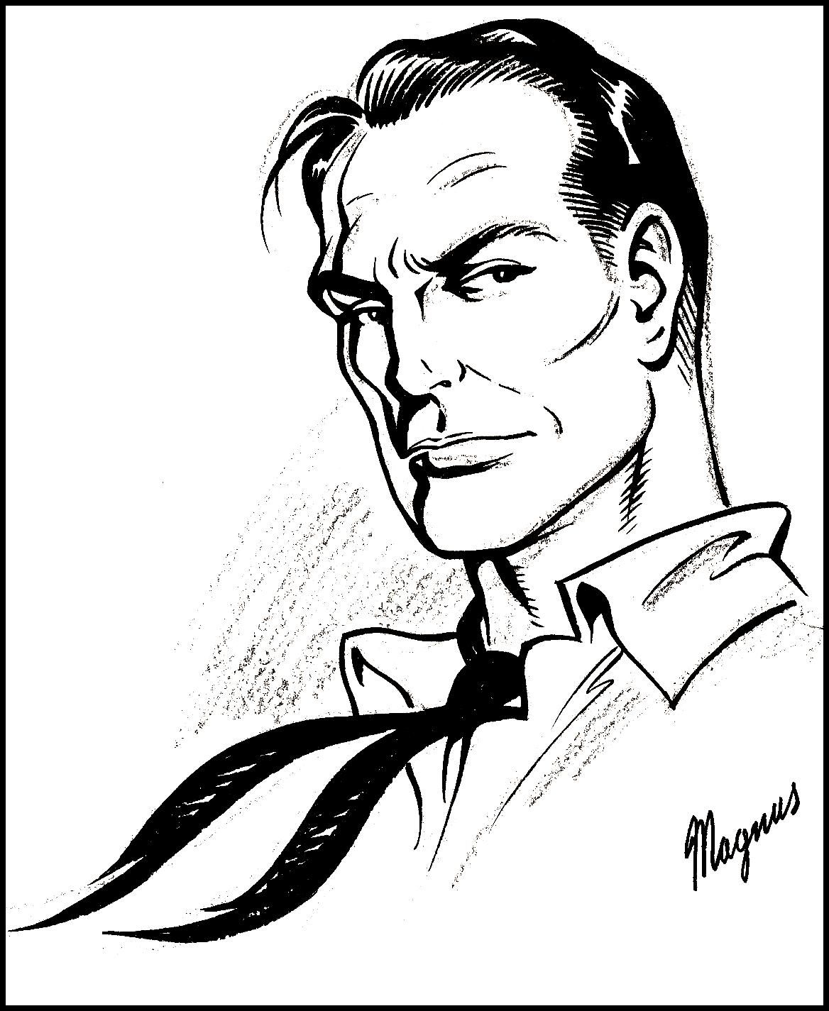
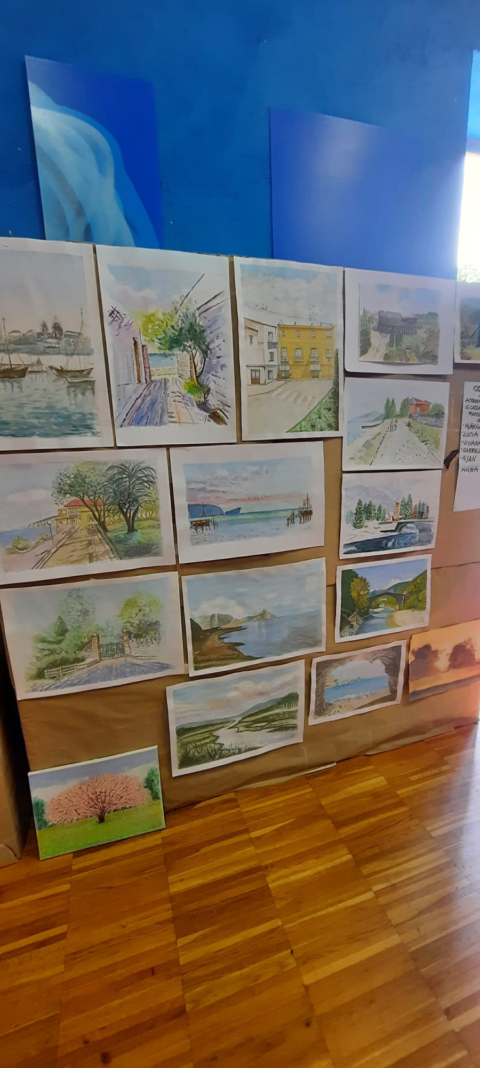
ACQUERELLO E TECNICHE PITTORICHE
GASPARE CASSARO
ATELIER DI PITTURA: ACQUERELLO CON TECNICA MISTA, PITTURA SU STOFFA E CERAMICA A FREDDO”
Lezioni a cadenza settimanale,
sabato dalle 14,00 alle 16,00
FUMETTO
GASPARE CASSARO
LE TECNICHE, GLI STILI, LA COMUNICAZIONE NEL FUMETTO: ELEMENTI CHE IL DOCENTE SVILUPPERÀ CON I CORSISTI, AVVALENDOSI DELLA SUA ESPERIENZA INTERNAZIONALE DI ASSOLUTO LIVELLO.
Incontri a cadenza settimanale,
mercoledi dalle 14.30 alle 16.30

Slide 48
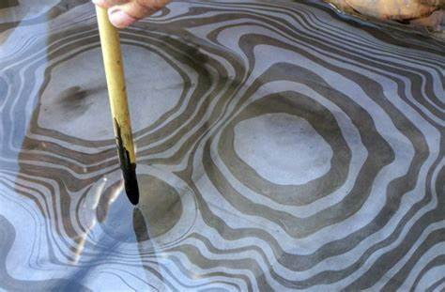
CORSO DI SUMINAGASHI
IRMA FAVA
Il Suminagashi è un’antica arte giapponese di stampa su acqua, è chiamato l’arte degli inchiostri fluttuanti. I suoi strumenti sono Il Sumi (pennello), l’inchiostro di china (in genere nero) e una vaschetta d’acqua. Se è vero che l’acqua ha una memoria, ha anche una sensibilità.
Lezioni a cadenza settimanale, sabato dalle 9.30 alle 11.00

Slide 49
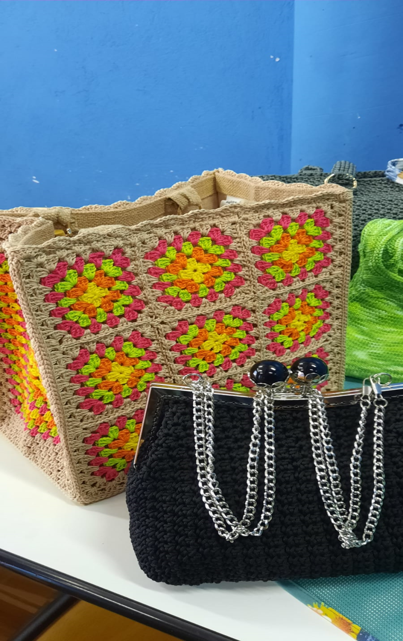
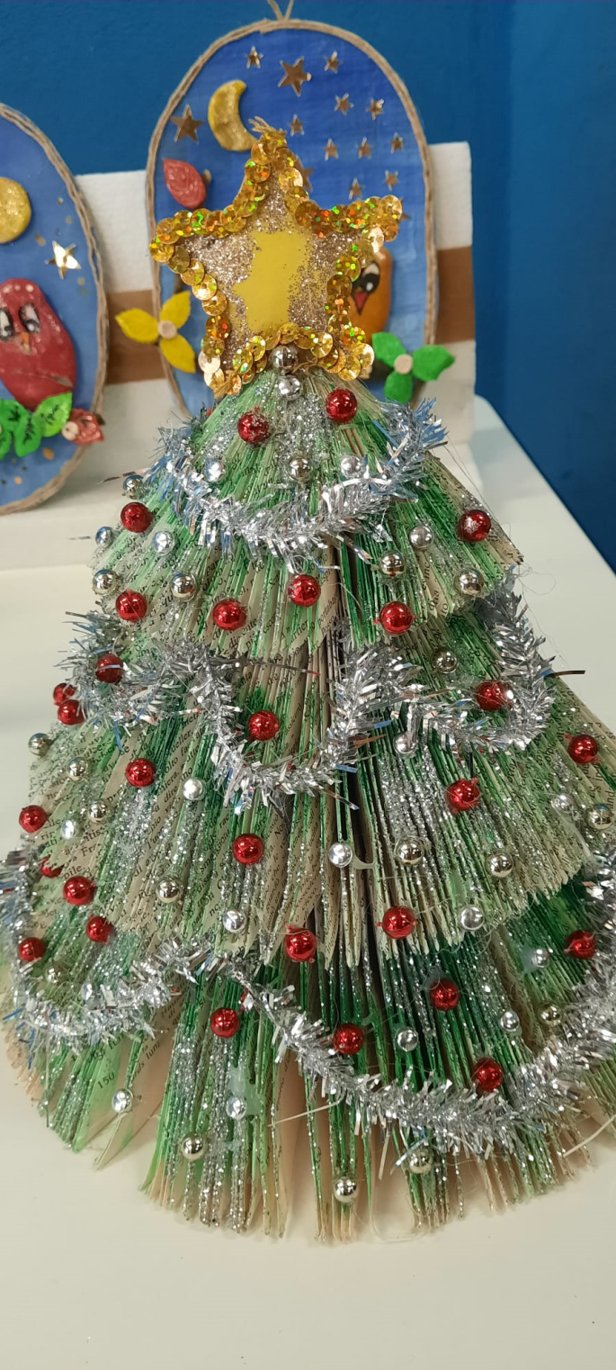
LAVORI CREATIVI
MILENA TOSANA
Il laboratorio si inserisce nell'ambito di esperienze manuali, ma ha il pregio di utilizzare quasi totalmente, materiale di recupero per stimolare la mente ad elaborare soluzioni creative.
Decorazioni natalizie: per creare una calda atmosfera...
Decorazioni pasquali: festa di primavera...
Lezioni a cadenza settimanale,
martedì dalle ore 10,00 alle ore 12.00
DECORAZIONE DELLA CASA
ETTORINA BONACINA
DECORAZIONI NATALIZIE PER LA CASA
Il corso si propone di addobbare la casa per Natale. I temi possono variare a seconda delle necessità e delle capacità delle allieve
Lezioni, a cadenza settimanale,
lunedì dalle ore 9,30 alle ore 11,00

Slide 50
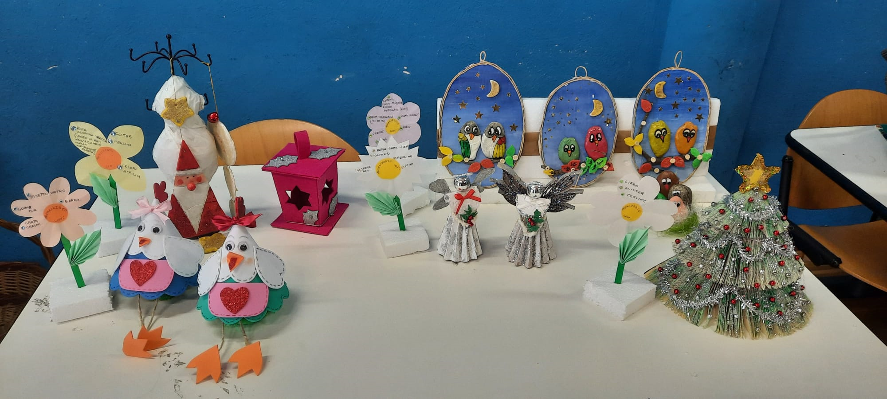
BAMBOLE DI PEZZA
LUCIA CORRA'
IL FASCINO DELLA SEMPLICITA’
Il corso si propone la realizzazione di bambole di pezza e piccoli animali, ed è dedicato a chi, avendo solo basilari nozioni di cucito, desidera realizzare originali oggetti, utilizzando materiali semplici e di recupero, mettendo in gioco fantasia e creatività.
Lezioni a cadenza settimanale, mercoledì dalle 10,00 alle 12,00
CUCITO
ANGELINA PECORIELLO
FORBICI, AGHI, FILI: PICCOLO CORSO DI CUCITO
Il corso si propone di avvicinare al cucito tutti coloro che desiderino eseguire quelle piccole e utili riparazioni e modifiche di capi o cimentarsi nell'esecuzioni di semplici lavori che, oltre alla soddisfazione personale, risultino capi unici.
Le lezioni si svolgeranno il giovedì dalle ore 10,00 alle ore 12,00
MAGLIA E UNCINETTO
ISABELLA DIGIOVANNI
PUNTI E SPUNTI: MILLE IDEE PER PICCOLI E GRANDI CAPOLAVORI, A MAGLIA E UNCINETTO
Il corso è rivolto a chi ama lavorare ad uncinetto e non disdegna il lavoro a maglia; verranno presentati i vari passi della lavorazione di lane e cotoni con un insegnamento dalla A alla Z.
Lezioni a cadenza settimanale, martedì dalle 16,30 alle 18,30

Slide 51
SCACCHI CORSO PROPEDEUTICO
DAVIDE ROZZONI
Il corso didattico, ed insieme di gioco attivo ed emozionante, avrà la funzione di avvicinare le persone all’affascinante e coinvolgente mondo degli scacchi.
Dieci incontri a cadenza settimanale, il giovedi dalle ore 10.30 alle ore 12.00

Slide 52
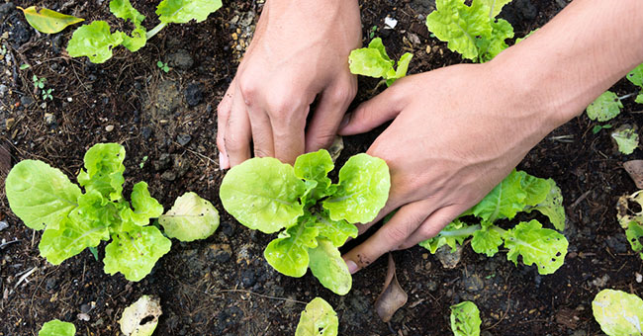
ERBE AROMATICHE E FIORI
IRMA FAVA, ROSARIA PARCO
Gli incontri, avranno infatti, lo scopo di curare alcuni spazi dell'Orto Didattico dell'Accademia, destinati alle erbe aromatiche, e di dedicare ulteriori spazi alla piantumazione di bulbi e alla coltivazione di fiori.
Gli interessati concorderanno i giorni e gli orari con le responsabili

Slide 53
SPAZIO RELAZIONALE DEGLI ASSOCIATI
Cadenza quindicinale, lunedi dalle ore 17.00 alle ore 18.30

